Slide 1


第一期-GO
00-课程说明
主讲老师：shineyork老师

Slide 2

课程说明-提问建议
一个好的提问方式往往可以大大提高解决问题的效率
提问模板：
描述相关版本如系统、go等
描述目的：是想做什么
描述过程：建议可以把过程解答能配合文字描述最佳特别是效果代码截全，请不要吝啬截图大小尽量截全
描述问题：想要的现象目前现象

Slide 3
课程说明-问题建议
问题的解决往往可以很好地提升自己的能力，踩的坑多了知道的也就多了
先翻译；一些异常往往是可以通过翻译就知道问题的
根据指定信息行数尝试利用打印调试的方式找问题
根据翻译的信息尝试分析自己产生问题的可能性列举查找问题
回顾正常流程，对照当前流程以及过程的每个参数变化

Slide 4
课程说明-课程解答
以go为基础分为3大块
1. Go的基础语法
2. Go并发并、网络编程，web框架
Go微服务如grpc等
说明：第一期以运用为核心，暂无设计项目实战，只有案例

Slide 5
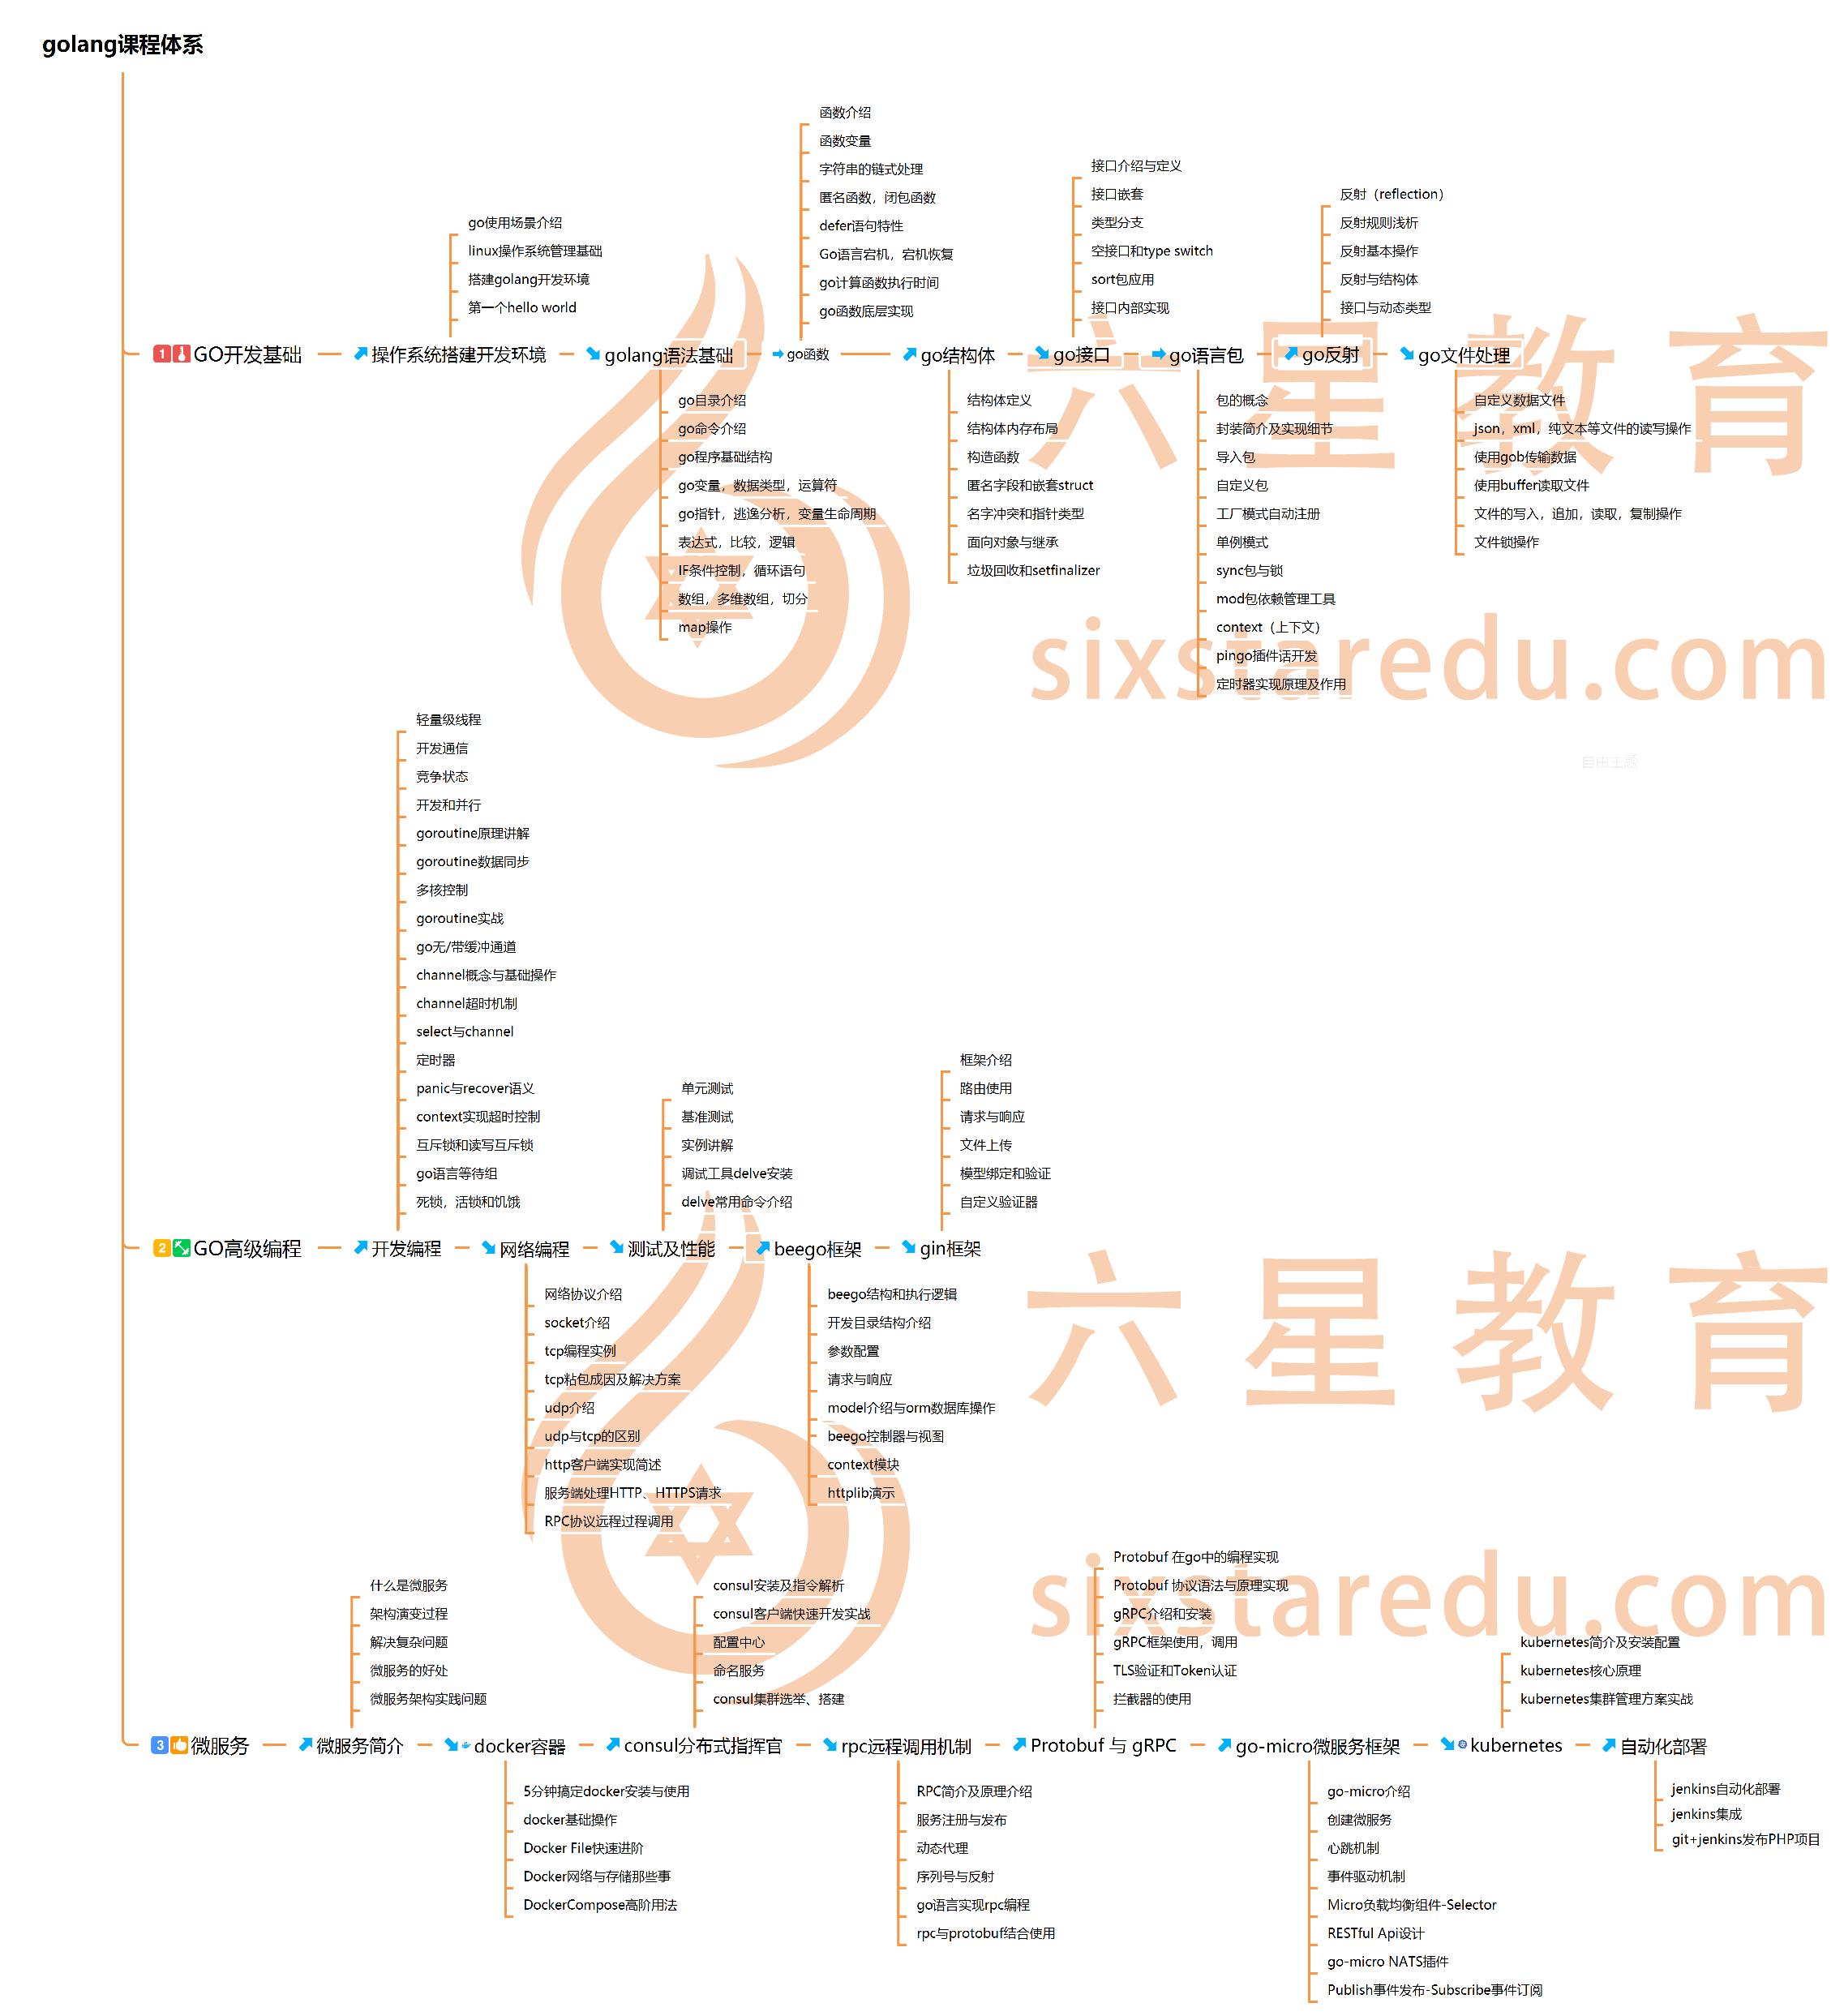
课程说明-课程内容

Slide 6

课程说明-课程基础
感觉多内容、要啥基础

Slide 7

课程说明-补课/扩展
期望补课、或者增加的扩展
找班主任老师

Slide 8

课程说明-作业
提交时间：下次课程之前
邮箱：shineyork@sixstaredu.com
文章笔记:https://six.club/articles
格式：第几次课-主题-你的姓名

Slide 9
第一期-GO
01-Go基础
01-快速入门
主讲老师：shineyork老师

Slide 10

课程内容
项目目录
Go语言特点
GO中的包概念
变量常量与数据类型

Slide 11

项目目录

Slide 12
理解gopath
在进行Go语言开发的时候，我们的代码总是会保存在$GOPATH/src目录下。在工程经过go build、go install或go get等指令后，会将下载的第三方包源代码文件放在$GOPATH/src目录下， 产生的二进制可执行文件放在 $GOPATH/bin目录下，生成的中间缓存文件会被保存在 $GOPATH/pkg 下

Slide 13
理解gopath
在进行Go语言开发的时候，我们的代码总是会保存在$GOPATH/src目录下。在工程经过go build、go install或go get等指令后，会将下载的第三方包源代码文件放在$GOPATH/src目录下， 产生的二进制可执行文件放在 $GOPATH/bin目录下，生成的中间缓存文件会被保存在 $GOPATH/pkg 下

Slide 14
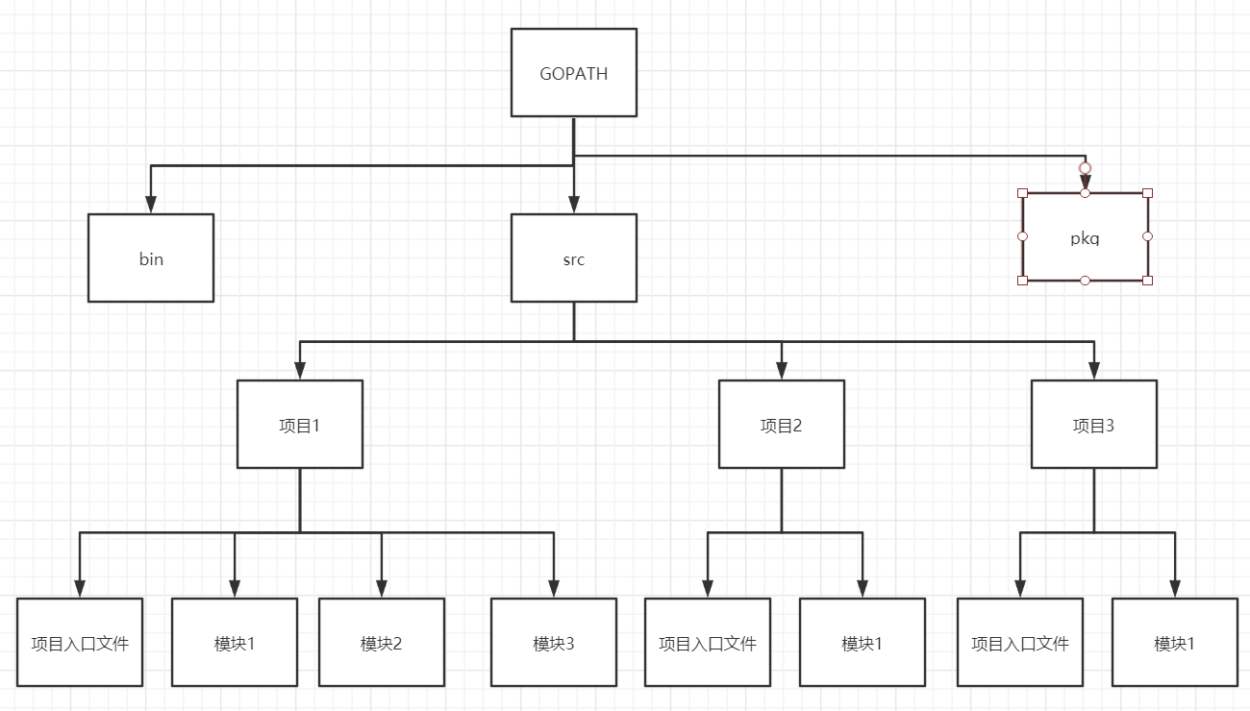
个人开发目录

Slide 15
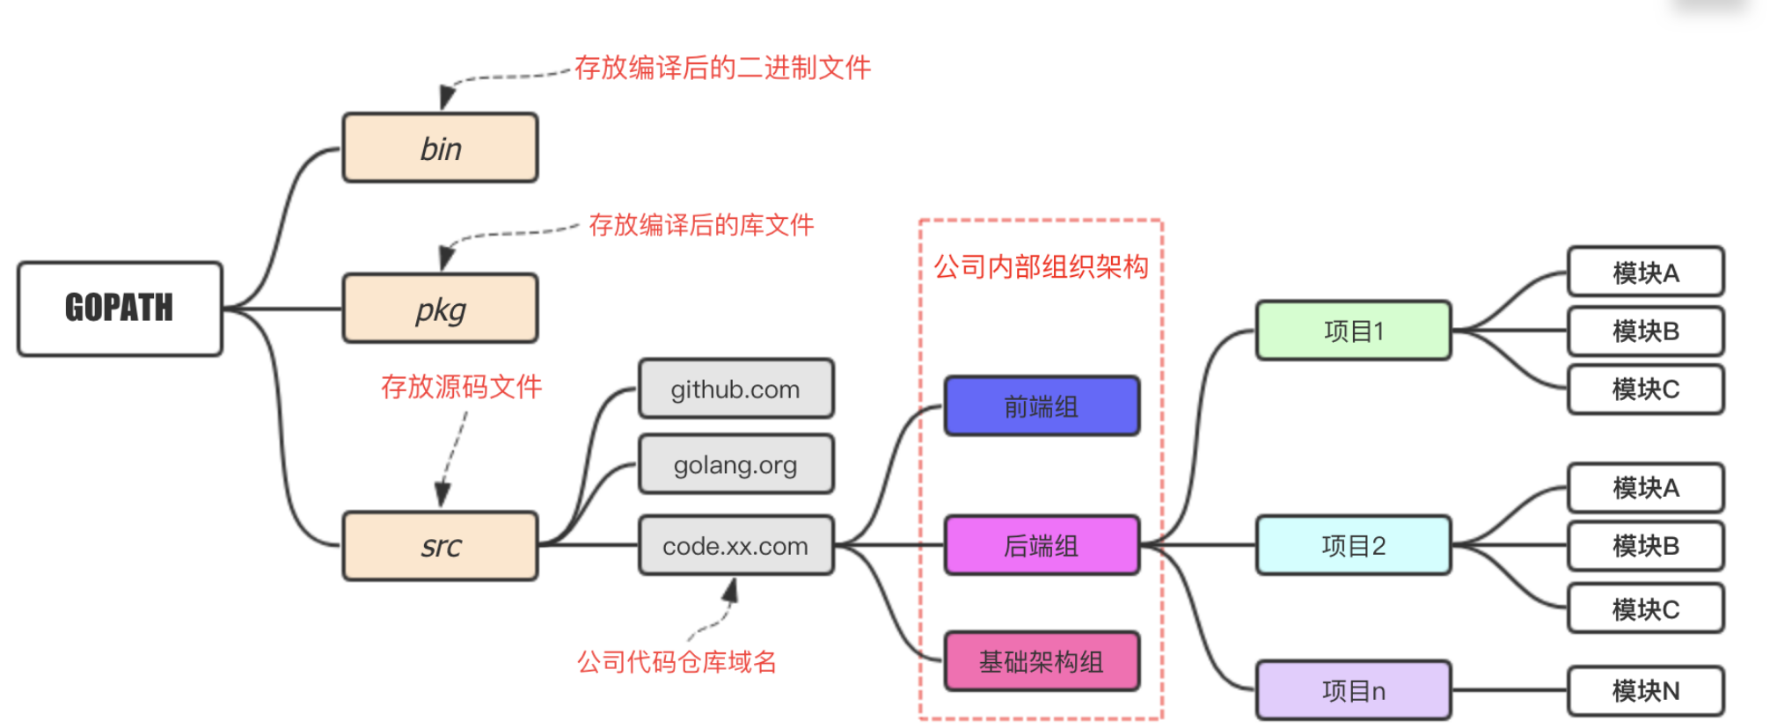
团队开发目录

Slide 16
Go语言特点

Slide 17
论如何快速学习新语言
须知：然后语言均是会存在相似点共同点，也会存在不同点不同的场景运用
1、理解语言本身运行部署
2、掌握基础语法与其他语言的不同之处
3、实战案例运用
大道至简,小而蕴真-----go 语言的思想

Slide 18
Go的特点
类型和接口。
并发编程。
反射。
9. 语言交互性。
自动立即回收。
更丰富的内置类型。
函数多返回值。
错误处理。
匿名函数和闭包。

Slide 19
Go的关键词
break default func interface select
case defer go map struct
chan else goto package switch
const fallthrough if range type
continue for import return var

Slide 20
Go的保留字
常量: true false iota nil
类型: int int8 int16 int32 int64
uint uint8 uint16 uint32 uint64 uintptr
float32 float64 complex128 complex64
bool byte rune string error
方法: make len cap new append copy close delete
complex real imag
panic recover

Slide 21
Go语言定义
四种定义方式
定义变量 var 变量名 变量类型
定义常量 const 常量名 = 常量值
定义类型 type 结构体名 (func / interface / struct)
定义方法&函数 func 函数名(){} / func (结构体)方法名(){}

Slide 22
Go语言作用域
声明在函数内部，是函数的本地值，类似private
声明在函数外部，是对当前包可见(包内所有.go文件都可见)的全局值，类似protect
声明在函数外部且首字母大写是所有包可见的全局值,类似public

Slide 23
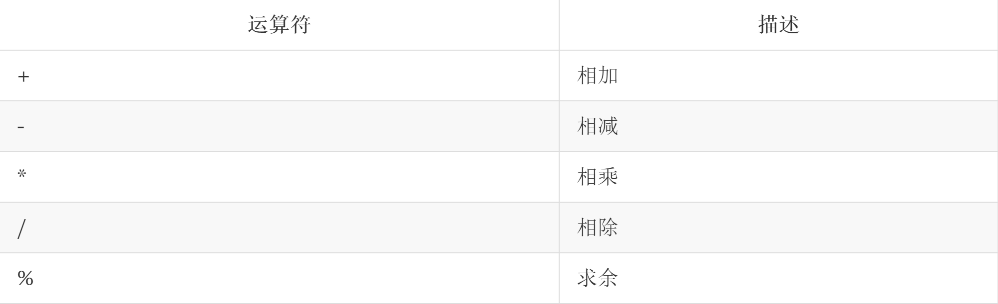
Go语言运算符

Slide 24
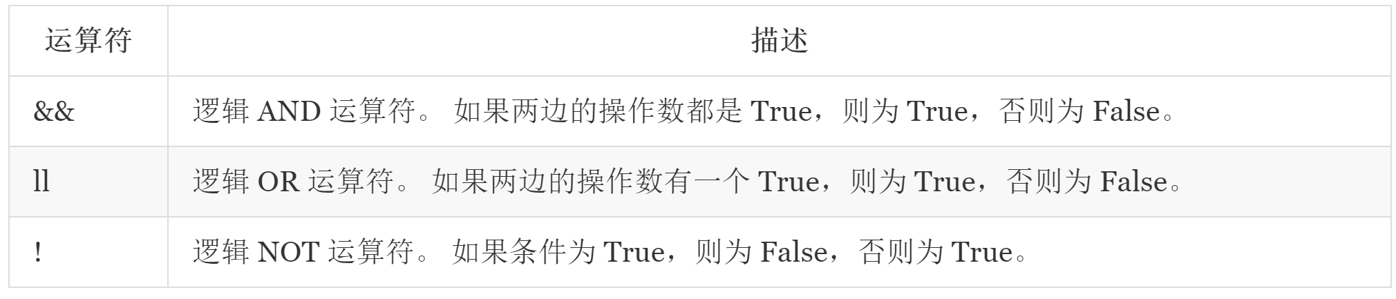
Go语言运算符

Slide 25
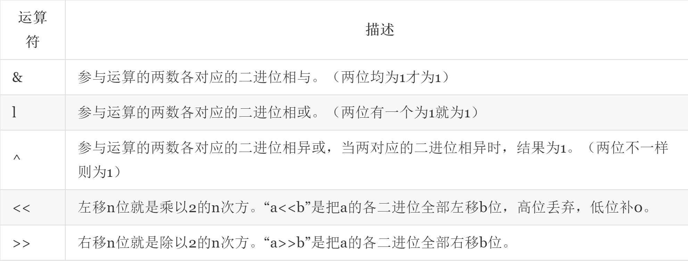
Go语言运算符

Slide 26
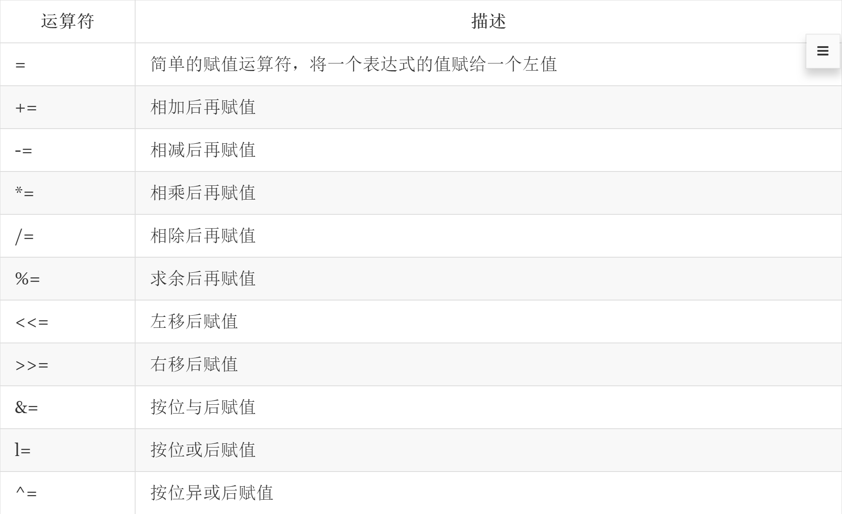
Go语言运算符

Slide 27
GO中的包概念

Slide 28
GO中的包概念
包是结构化代码的一种方式：每个程序都由包（通常简称为 pkg）的概念组成，可以使用自身的包或者从其它包中导入内容。
如同其它一些编程语言中的类库或命名空间的概念，每个 Go 文件都属于且仅属于一个包。一个包可以由许多以 .go 为扩展名的源文件组成，因此文件名和包名一般来说都是不相同的。
你必须在源文件中非注释的第一行指明这个文件属于哪个包，如：package main。package main表示一个可独立执行的程序，每个 Go 应用程序都包含一个名为 main 的包

Slide 29
GO中包的分类
官方
(标准库)
第三方
(github, google..)
自己的
(src下)
go-src/src/
GOPATH/src/
项目下的

Slide 30
GO中的import 和 package
golang使胞package来管理定义模块,可以使用import关键字来导入使用。
如果导入的是go自带的包，则会去安装目录$GOROOT/src按包路径加载，如fmt包
如果是我们go get安装或自定义的包，则会去$GOPATH/src下加载

Slide 31
GO中的init与main
main函数只能用于main包中，且只能定义一个。如同PHP框架中的index.php
go语言中init函数用于包(package)的初始化，该函数是go语言的一个重要特性。可以理解为如同其他语言中的面向对象

Slide 32
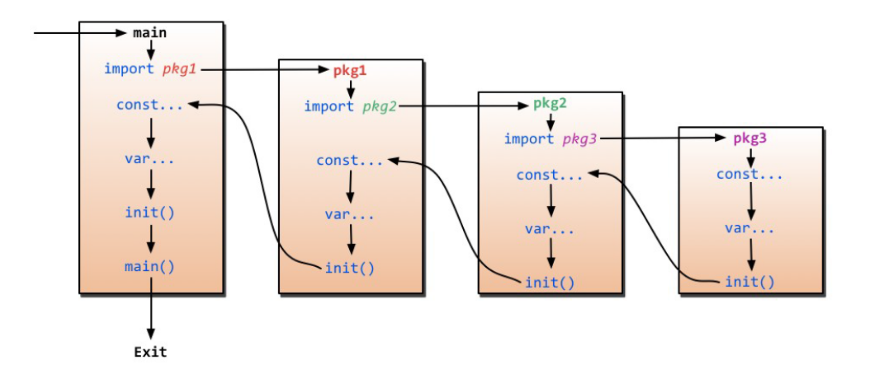
GO中的init与main
多个包下的执行顺序

Slide 33
变量常量与数据类型

Slide 34
变量
基础声明方式: var 变量名 变量类型
批量声明方式:
var 变量名,变量名2 类型
var (
a string
b string
)
短变量声明方式(一般常用这种)
变量名 := 值

Slide 35
常量
基础声明方式: const 常量名 = 常量值
批量声明方式:
const (
a = “p”
b = “c”
)
iota
const(
n1 = iota
)

Slide 36
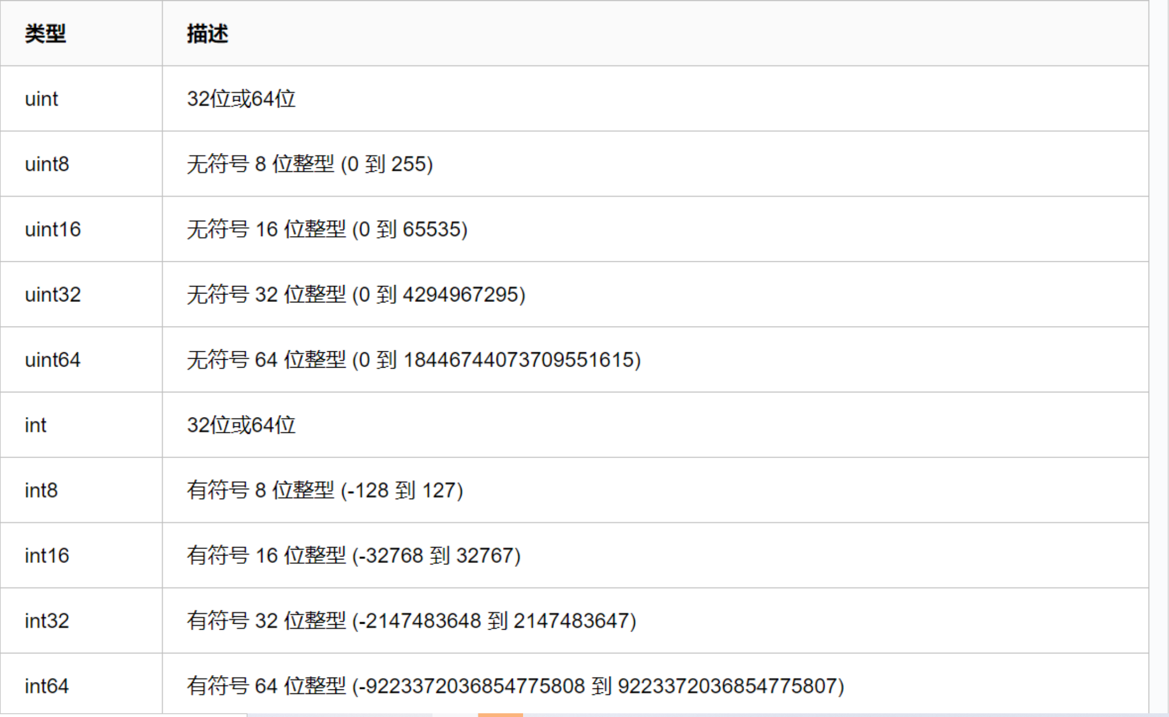
数据类型

Slide 37
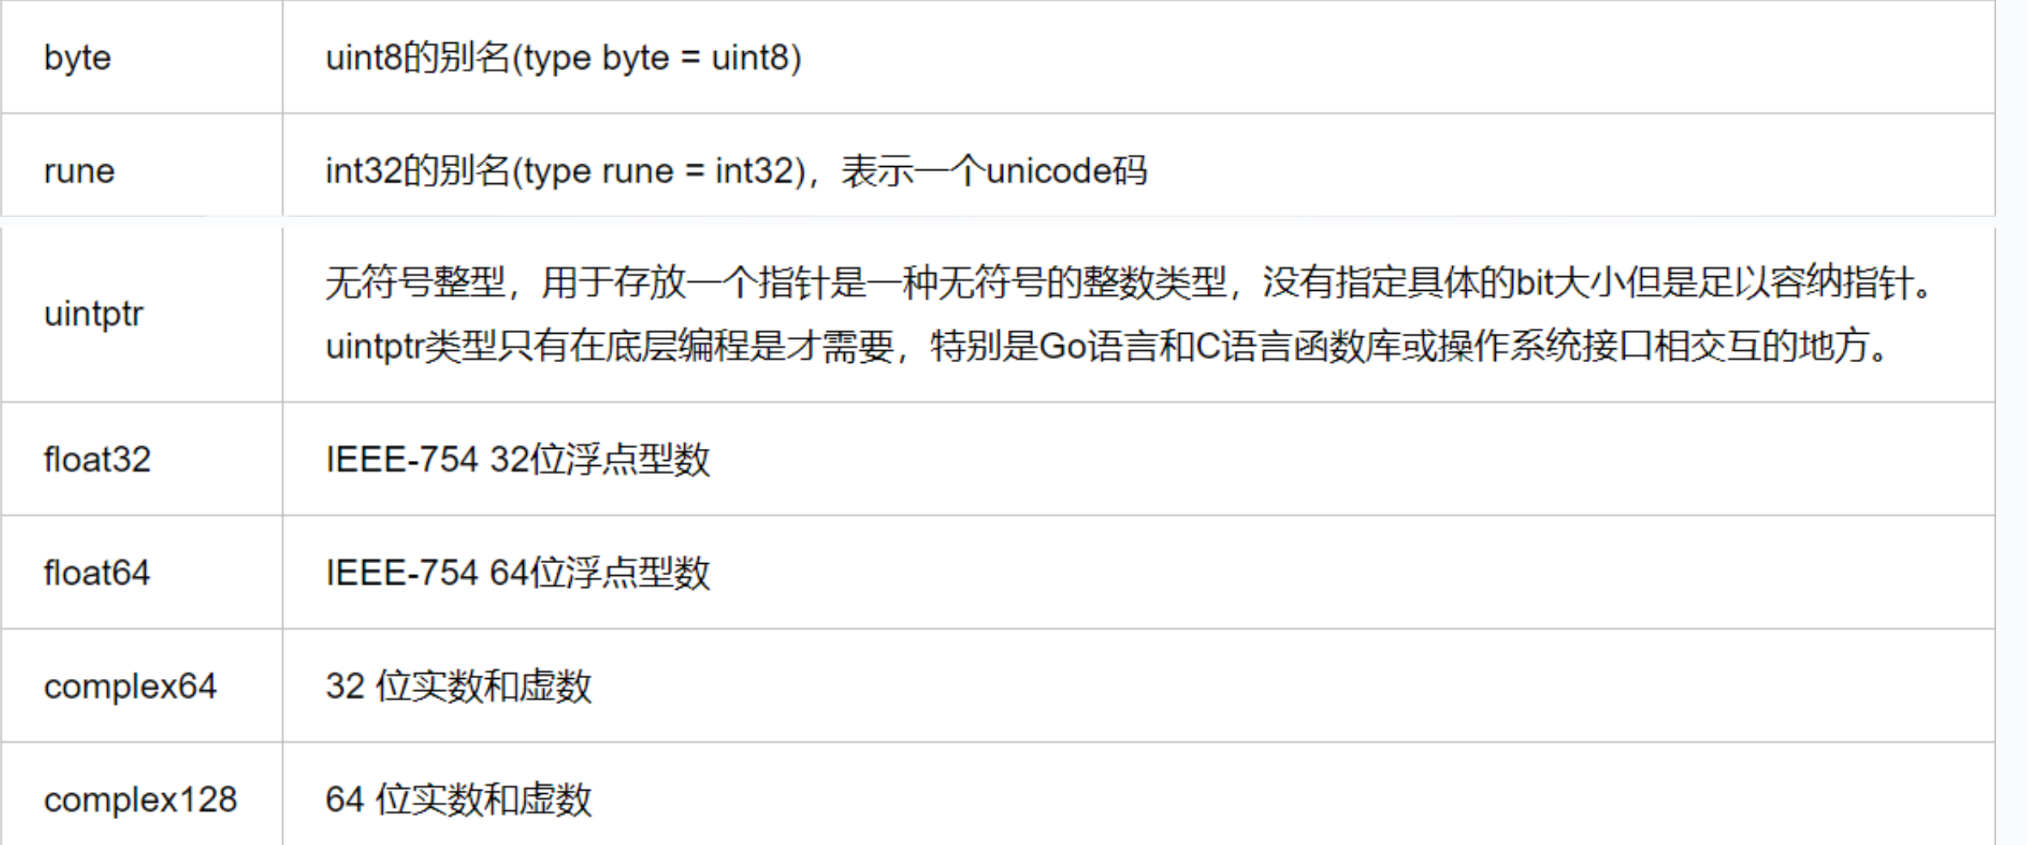
数据类型

Slide 38
数据类型-整数类型
整型数据分为两类，有符号和无符号两种类型
有符号: int, int8, int16, int32, int64
无符号: uint, uint8, uint16, uint32, uint64, byte
byte与uint8类似，一般用来存储单个字符
在保证程序正确运行下，尽量使用占用空间小的数据类型fmt.Printf("%T", var_name)输出变量类型unsafe.Sizeof(var_name)查看变量占用字节

Slide 39
数据类型-布尔类型
Go语言中以bool类型进行声明布尔型数据，布尔型数据只有true（真）和false（假）两个值
注意：
布尔类型变量的默认值为false。
Go 语言中不允许将整型强制转换为布尔型.
布尔型无法参与数值运算，也无法与其他类型进行转换。

Slide 40
数据类型-整数类型
整型数据分为两类，有符号和无符号两种类型
有符号: int, int8, int16, int32, int64
无符号: uint, uint8, uint16, uint32, uint64, byte
byte与uint8类似，一般用来存储单个字符
在保证程序正确运行下，尽量使用占用空间小的数据类型fmt.Printf("%T", var_name)输出变量类型unsafe.Sizeof(var_name)查看变量占用字节

Slide 41
数据类型-浮点类型
浮点型也就是小数类型，可以存放小数。比如6.6，-12.34
关于浮点数在机器中存放形式的简单说明，浮点数=符号位+指数位+尾数位
尾数部分可能丢失，造成精度损失。-123.0000901

Slide 42
数据类型-字符串类型
Go语言中的字符串以原生数据类型出现，使用字符串就像使用其他原生数据类型（int、bool、float32、float64 等）一样。 Go 语言里的字符串的内部实现使用UTF-8编码。 字符串的值为双引号(")中的内容，可以在Go语言的源码中直接添加非ASCII码字符，例如：

Slide 43
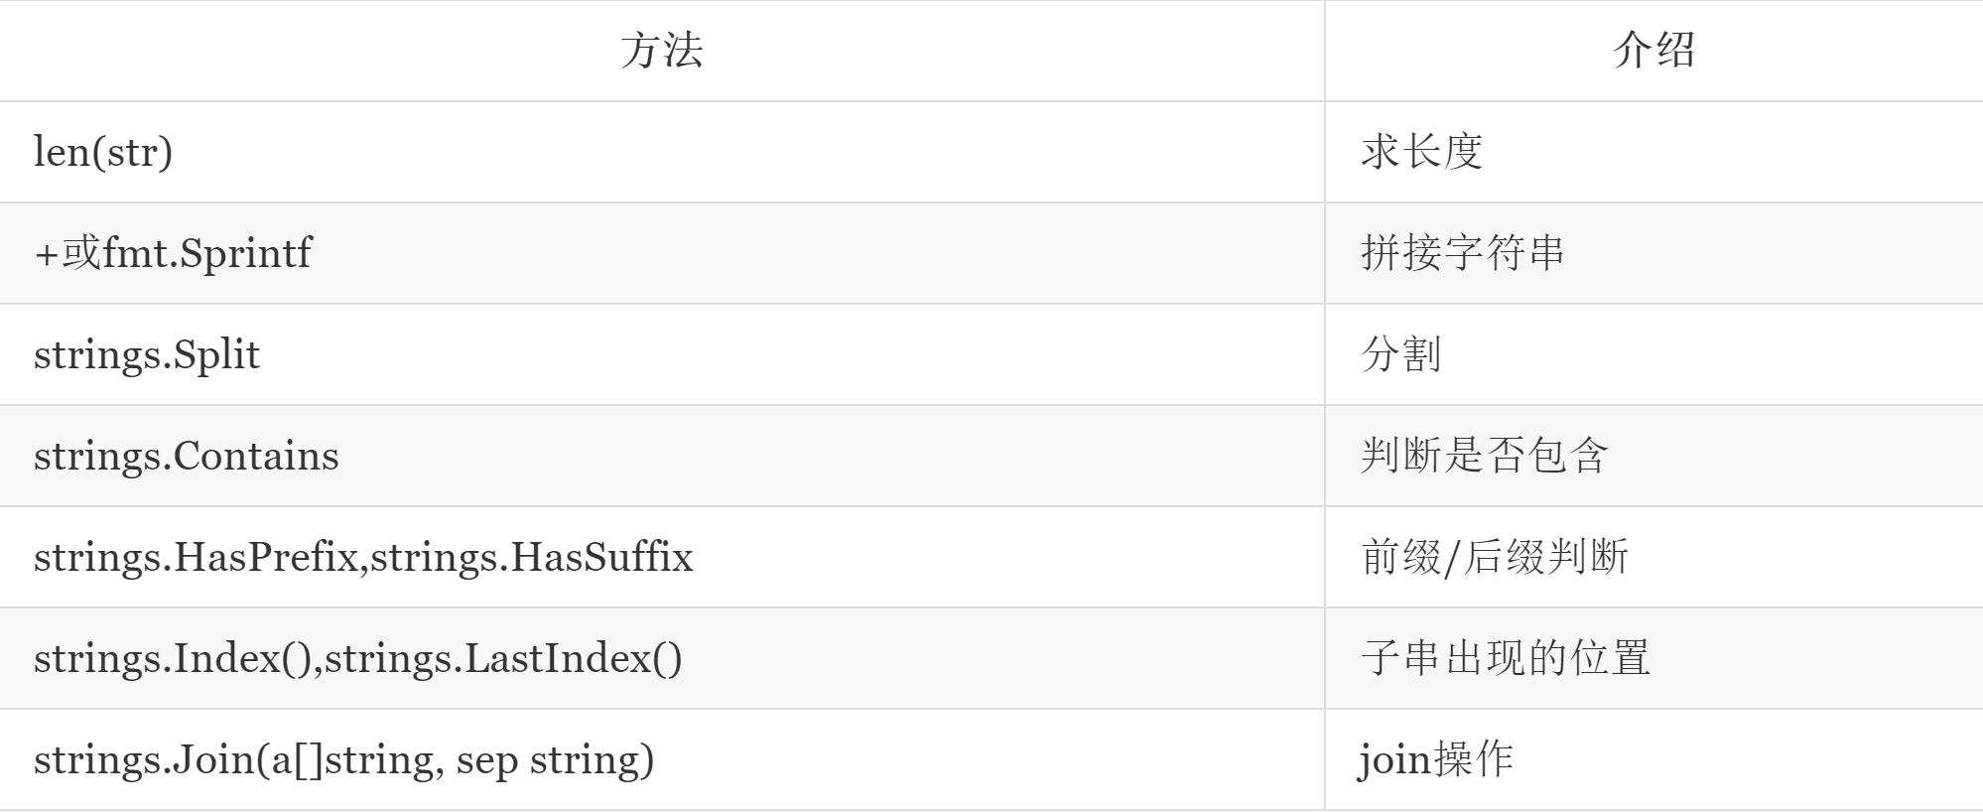
数据类型-字符串常用函数

Slide 44
数据类型-byte和rune类型
组成每个字符串的元素叫做“字符”，可以通过遍历或者单个获取字符串元素获得字符。 字符用单引号（’）包裹起来，如：
ar a := '中’
var b := ‘x’
Go 语言的字符有以下两种：
uint8类型，或者叫 byte 型，代表了ASCII码的一个字符。
rune类型，代表一个 UTF-8字符。

Slide 45
数据类型-强转
Go语言不存在隐式类型转换，所有的类型转换都必须显式的声明（隐式转化就是自动转化）
格式 ：valueOfTypeB = typeB(valueOfTypeA)（类型 B 的值 = 类型 B(类型 A 的值)）

Slide 46

THANK YOU
主讲老师：shineyork老师

